Slide 1
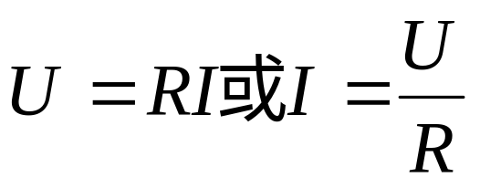
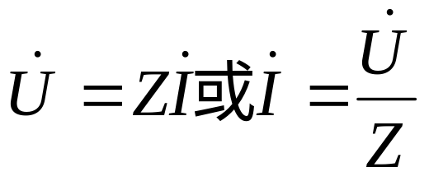
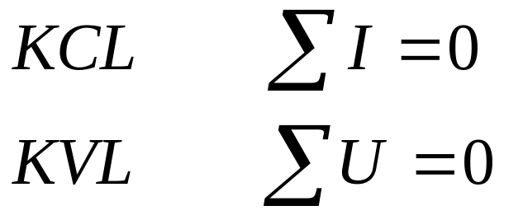
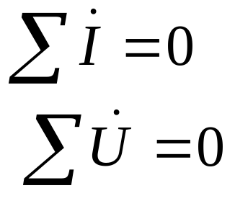
§6－7 正弦电路的稳态分析
直流电路
正弦稳态
欧姆定律
结点法、回路法、叠加定理、
戴维南定理等均可应用。

Slide 2
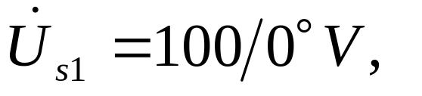
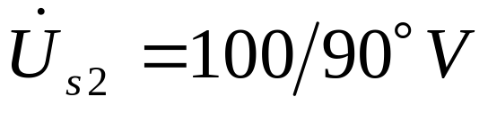


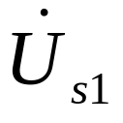
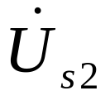

例6-10: 已知
R = 5Ω ，X_{L} = 5Ω ， X_{c} = 2Ω。试求各支路电流和各电压源发出的复功率。
+
jX_{L}
-jX_{c}
+
R
-
-

Slide 3
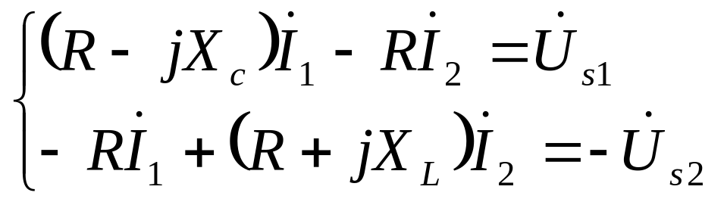
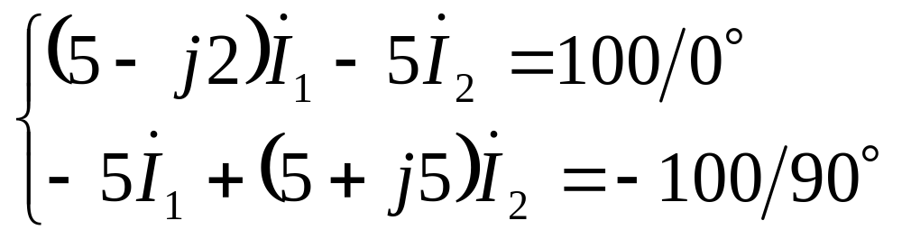
解：方法1：网孔法
-jX_{c}
jX_{L}
+
+
R
-
-

Slide 4
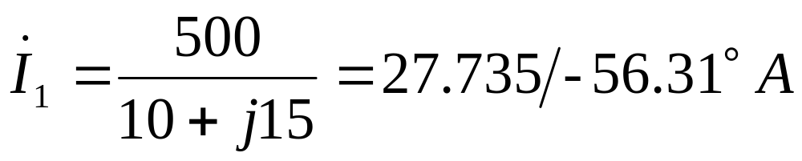
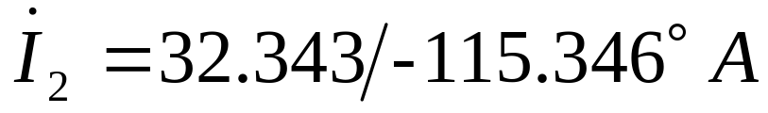
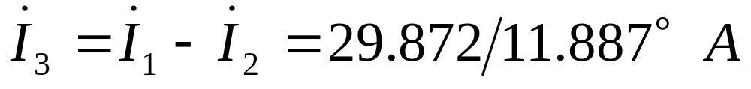
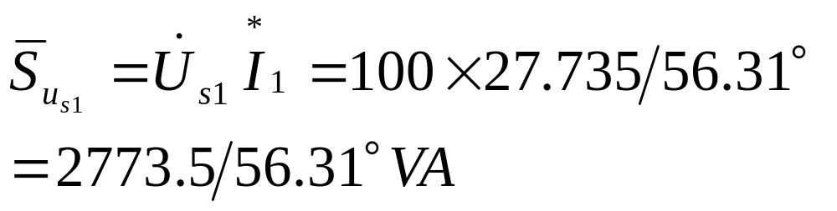
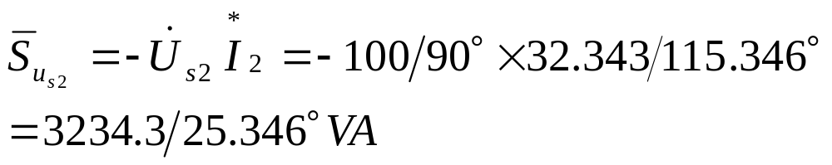

Slide 5
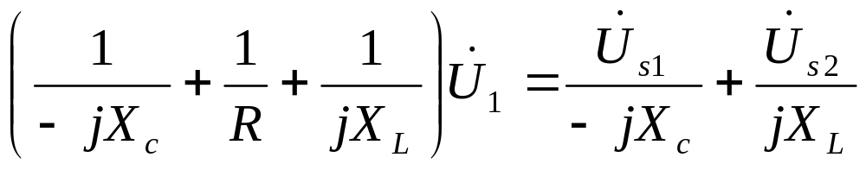
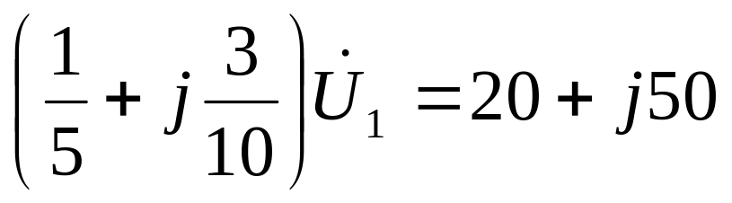
方法2：结点法：
1
-jX_{c}
jX_{L}
+
+
R
-
-

Slide 6
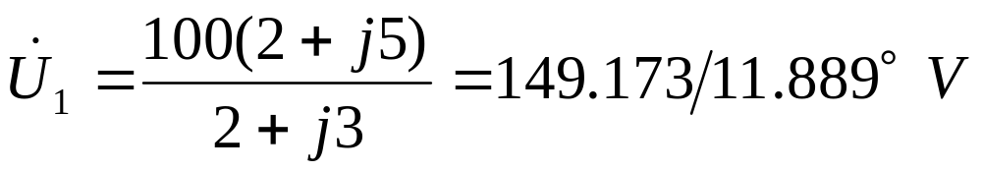
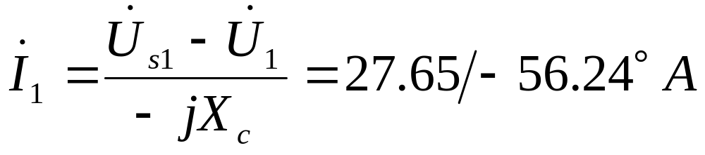
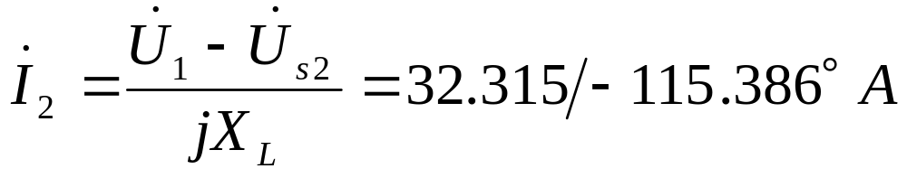
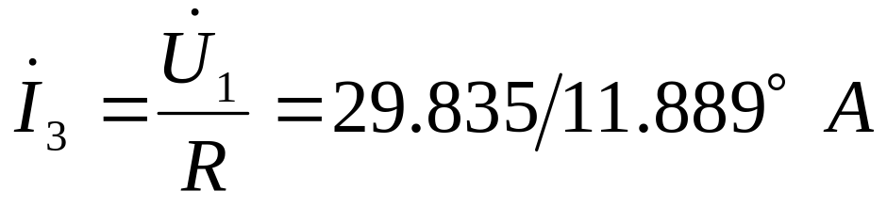
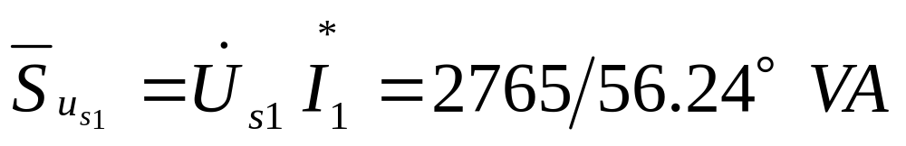
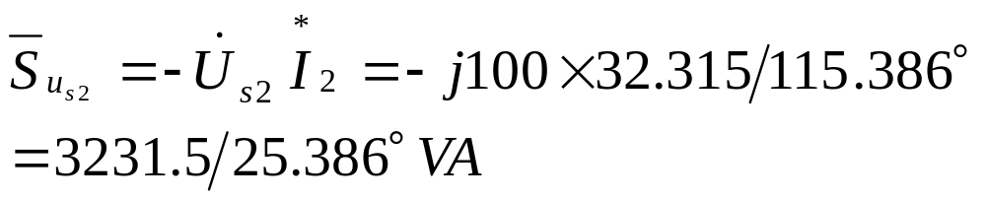

Slide 7









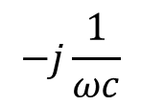
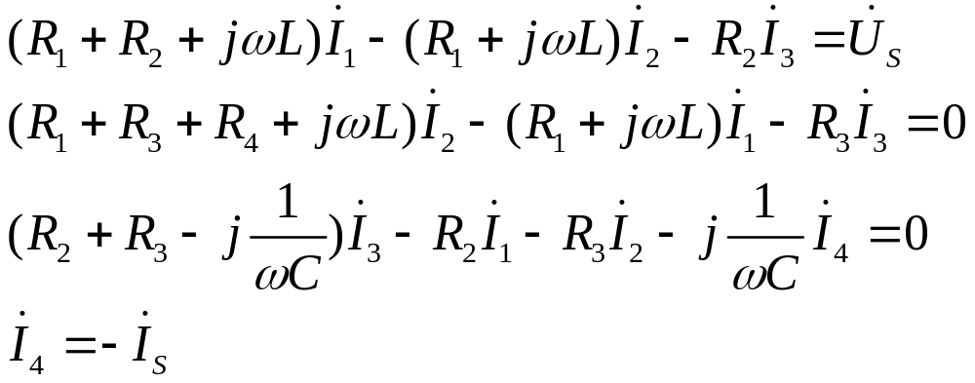

例2.
列写电路的回路电流方程和节点电压方程
_
_
+
+
R₂
R₂
L
R₁
C
R₁
R₃
R₃
R₄
R₄
解
回路法:

Slide 8

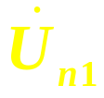


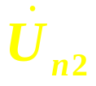
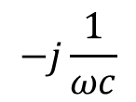
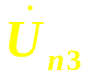
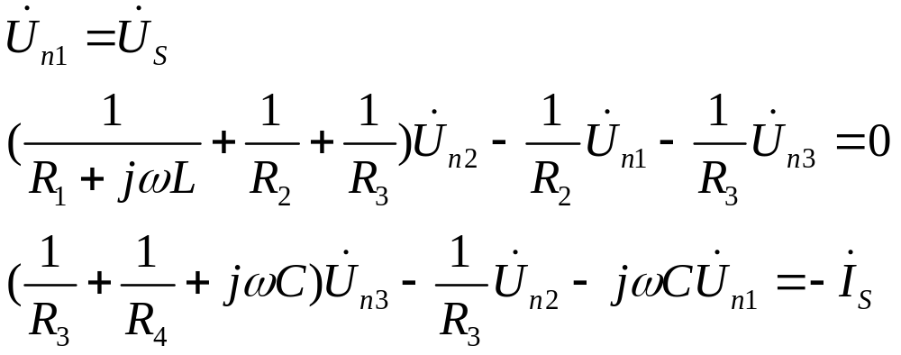
_
+
R₂
R₁
R₃
R₄
节点法:

Slide 9
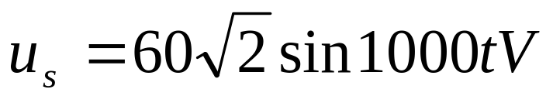
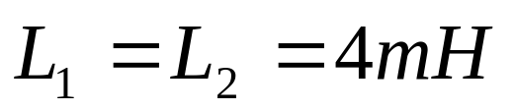
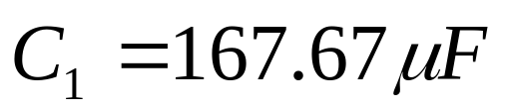
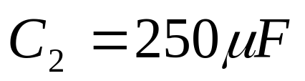
例 已知
试用戴维南定理求ab间的电压u_{ab}
C₁
a
L₁
C₂
+
u_{s}
L₂
0.5u_{ab}
-
b

Slide 10
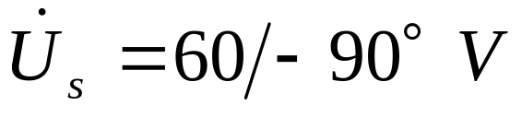

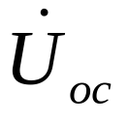

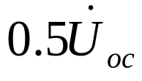
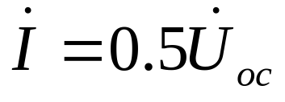
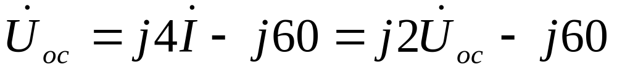
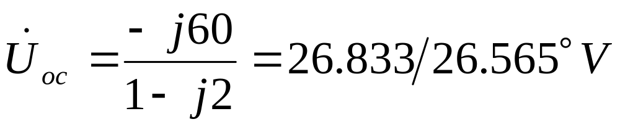
-j6Ω
解：
j4Ω
a
-j4Ω
+
+
（1）求
-
-
b

Slide 11
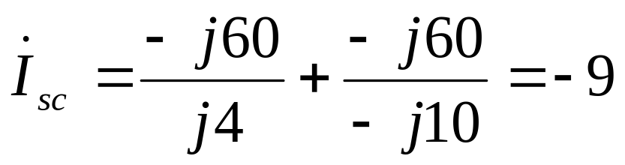

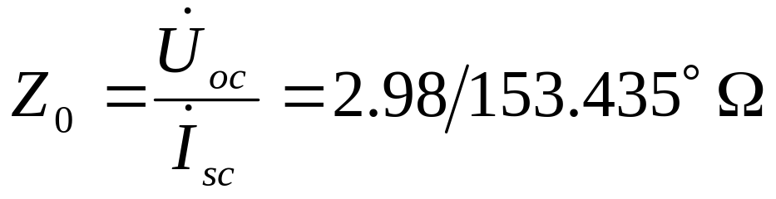
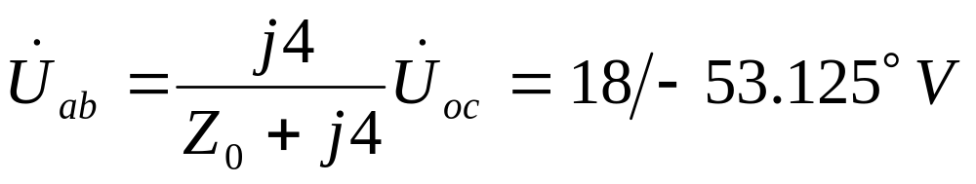
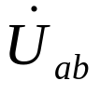
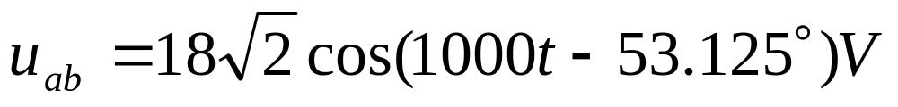
-j6Ω
（2）求Z₀
开短路法
j4Ω
-j4Ω
+
-
a
+
+
（3）戴维南等效电路如图
-
j4Ω
Z₀
-
b

Slide 12




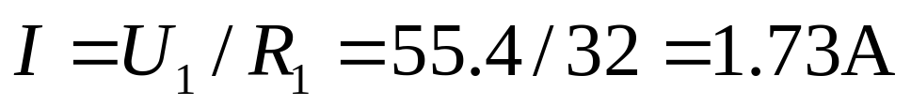
例 已知U=115V , U₁=55.4V , U₂=80V , R₁=32Ω ,
f=50Hz。求线圈的电阻R₂和电感L₂ 。
R₁
_
+
+
+
R₂
_
L₂
_
解：方法1

Slide 13
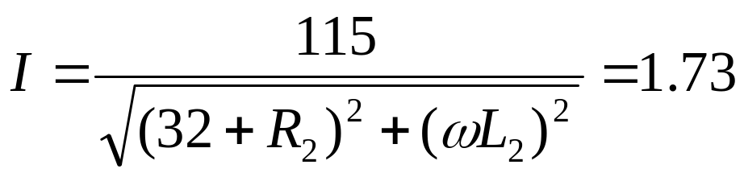
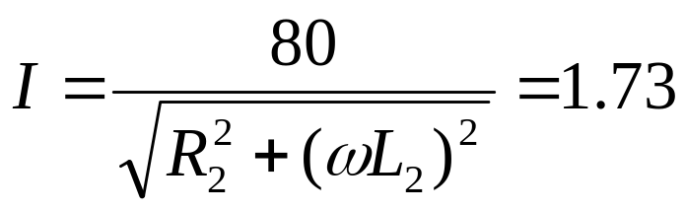
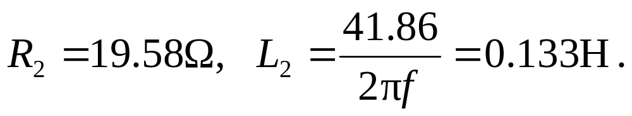
解得
方法2：借助相量图

Slide 14



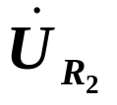







R₁
_
+
+
+
R₂
_
L₂
θ
_

Slide 15

例
已知平衡电桥Z₁=R₁ , Z₂=R₂ , Z₃=R₃+jωL₃。
求：Z_{x}=R_{x}+jωL_{x}。
解
平衡条件：Z₁ Z₃= Z₂ Z_{x} 得
Z₁
Z₂
|Z₁|∠ϕ₁ •|Z₃|∠ϕ₃ = |Z₂|∠ϕ₂ •|Z_{x}|∠ϕ_{x}
|Z₁| |Z₃| = |Z₂| |Z_{x}|
Z_{x}
Z₃
ϕ₁ +ϕ₃ = ϕ₂ +ϕ_{x}
∼
R₁(R₃+jωL₃)=R₂(R_{x}+j ωL_{x})
∴ R_{x}=R₁R₃ /R₂ , L_{x}=L₃ R₁/R₂

Slide 16


§6－8 最大功率传输
负载取什么值可获得最大功率（指有功）。
a
a
+
N
Z_{L}
Z_{L}
-
Z₀
b
b
设
负载吸收的功率

Slide 17



X₀ + X₁ = 0时 ，P₂最大。
R₁的取值：
得：R₀ －R₁=0
∴ P₂获得最大的条件是： R₁ = R₀ ， X₁=-X₀

Slide 18


传输效率：
例：已知
当负载Z_{L}取什么值时可获得最大功率？最大功率是多少？
50μF
+
u_{s}
50Ω
0.2H
Z_{L}
-

Slide 19




（1） 求短路电流
-j100Ω
+
50Ω
j40Ω
-
（2）求等效导纳
-j100Ω
50Ω
j40Ω

Slide 20




（3）等效电路如图
Y₀
Z_{L}
当
即
时，
负载Z_{L}可获最大功率。
且

